Slide 1

ВЛИЯНИЕ СОСТАВА СТАЛИ НА СТРУКТУРУ И СВОЙСТВА ТЕРМОЭМИССИОННОГО ХРОМОВОГО ПОКРЫТИЯ
Шабурова Н.А.
к.т.н., доцент кафедры МиФХМ, ЮУрГУ(НИУ) г. Челябинск
shaburovana@susu.ru

Slide 2
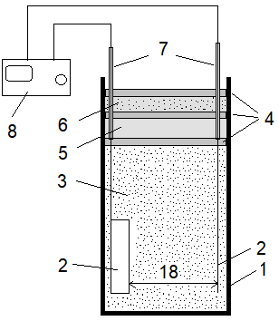
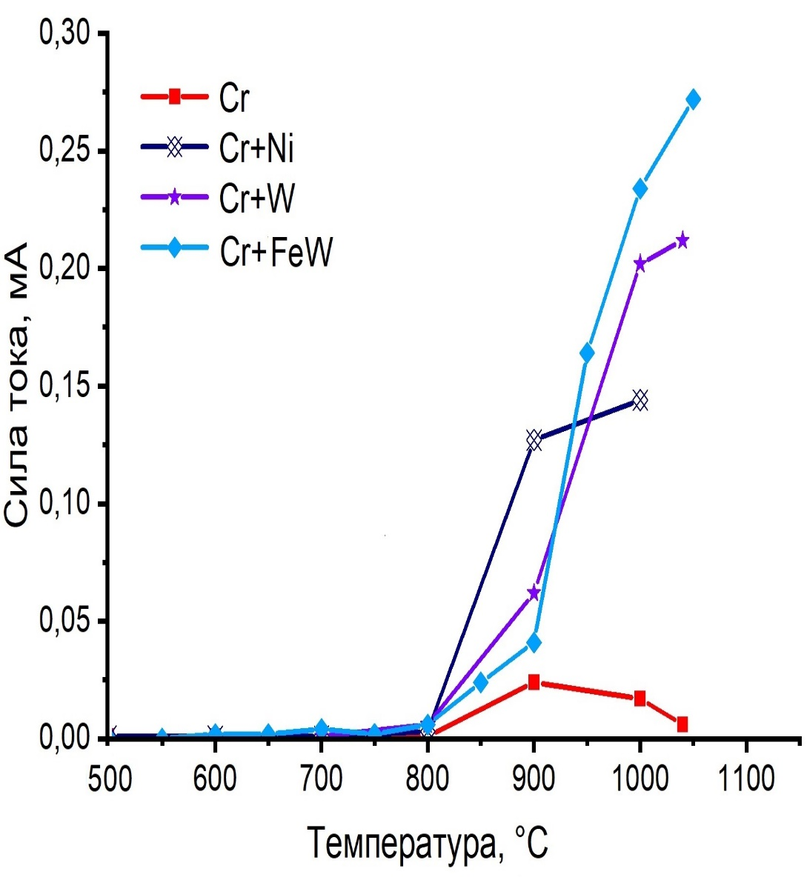
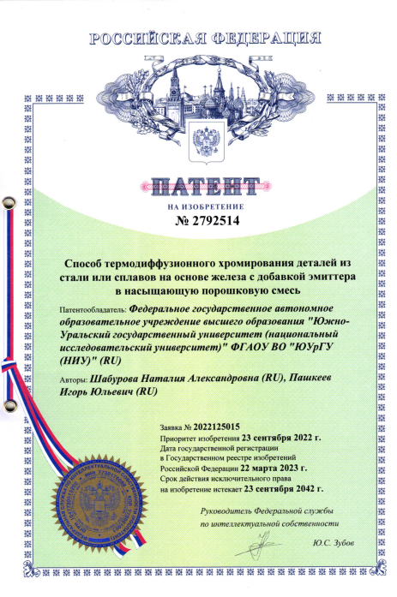
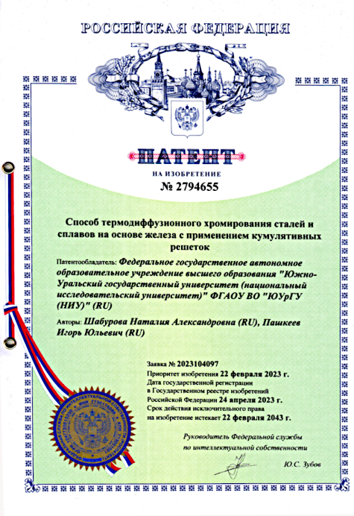
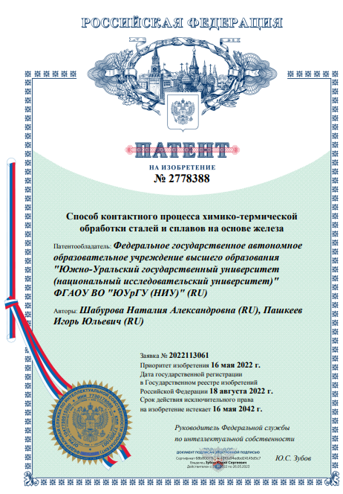
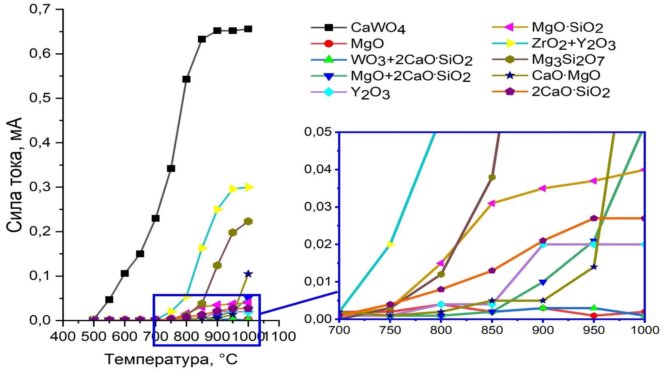
Международная научно-практическая конференция
«Материаловедение, формообразующие технологии и оборудование 2024»
(ICMSSTE 2024)
Технология термодиффузионного хромирования с использованием термоэмиссионных потоков
Температура нагрева 1000°С, выдержка 1 час
Измерения тока начиная с 500° через каждые 50°С
1 – корпус ячейки; 2 – образец-электрод, электрод; 3 – технологическая засыпка; 4 – асбестовый лист; 5 – порошок силикокальция; 6 - графитовый порошок; 7 – защитные корундовые трубки; 8 – цифровой мультиметр

Slide 3
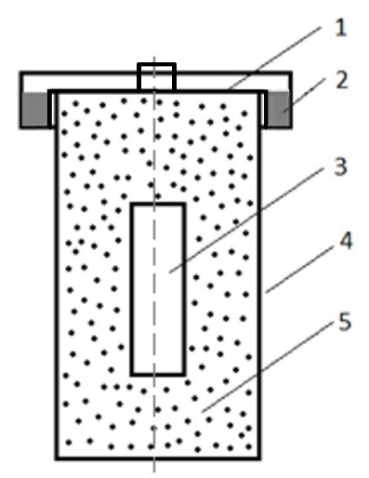
Международная научно-практическая конференция
«Материаловедение, формообразующие технологии и оборудование 2024»
(ICMSSTE 2024)
Цель исследования
Исследование структуры и свойств термоэмиссионных хромированных покрытий на сталях с различным содержанием углерода.
Задачи исследования:
Определить микроструктуру покрытий на образцах с различным содержанием углерода;
установить влияние содержание углерода в стали на глубину слоя ХТО;
определить механические характеристики покрытий.
Материал и методика исследования:
Марки сталей насыщаемых образцов: 13ХФА, 35ХМ и У8.
Состав насыщающей смеси: 40 мас. % электролитического рафинированного хрома ЭРХ-1 (фракция не более 140 мкм), 60 мас.% порошка шеелита (CaWO₄, фракция не более 100 мкм) и 4 мас. % хлористого аммония (фракция 0,2-0,3 мм).
Температура насыщения: 1000°С.
Время выдержки: 24 часа.
проектов
Схема загрузки контейнера для насыщения: 1 – крышка контейнера; 2 – графитовый затвор; 3 – образец; 4 – контейнер; 5 – насыщающая смесь (смесь порошков: Cr, добавка эмиттера, Al2O3, NH4Cl.

Slide 4
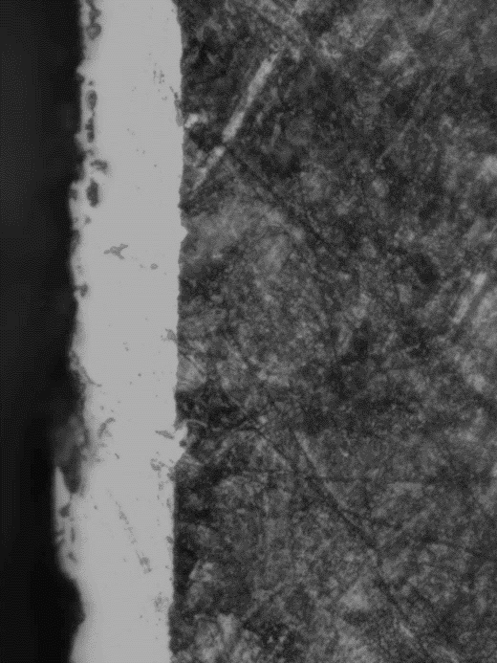
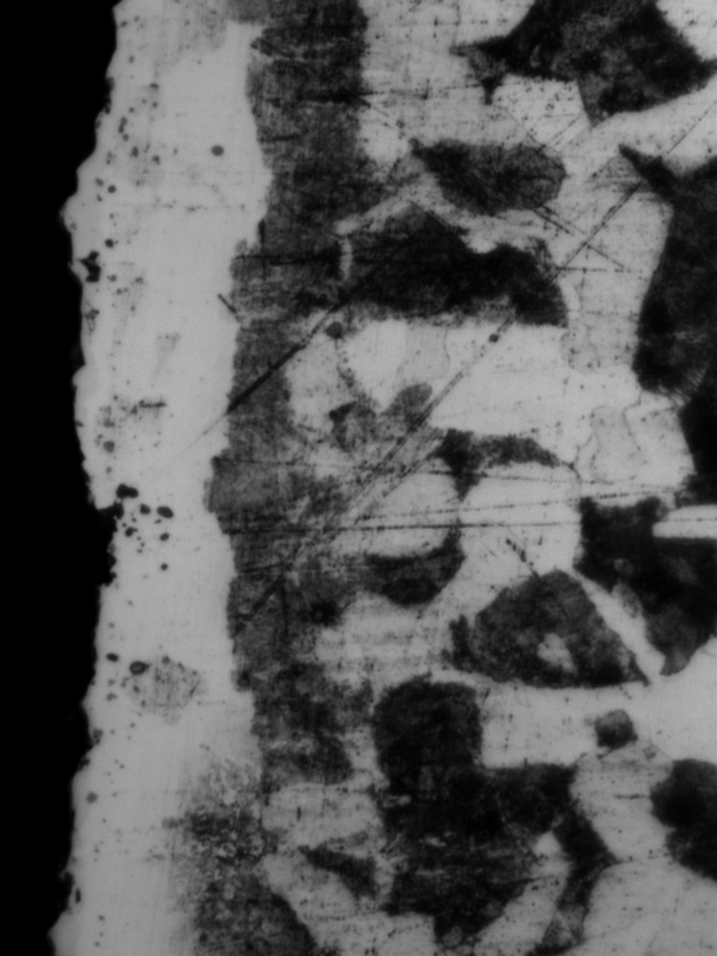
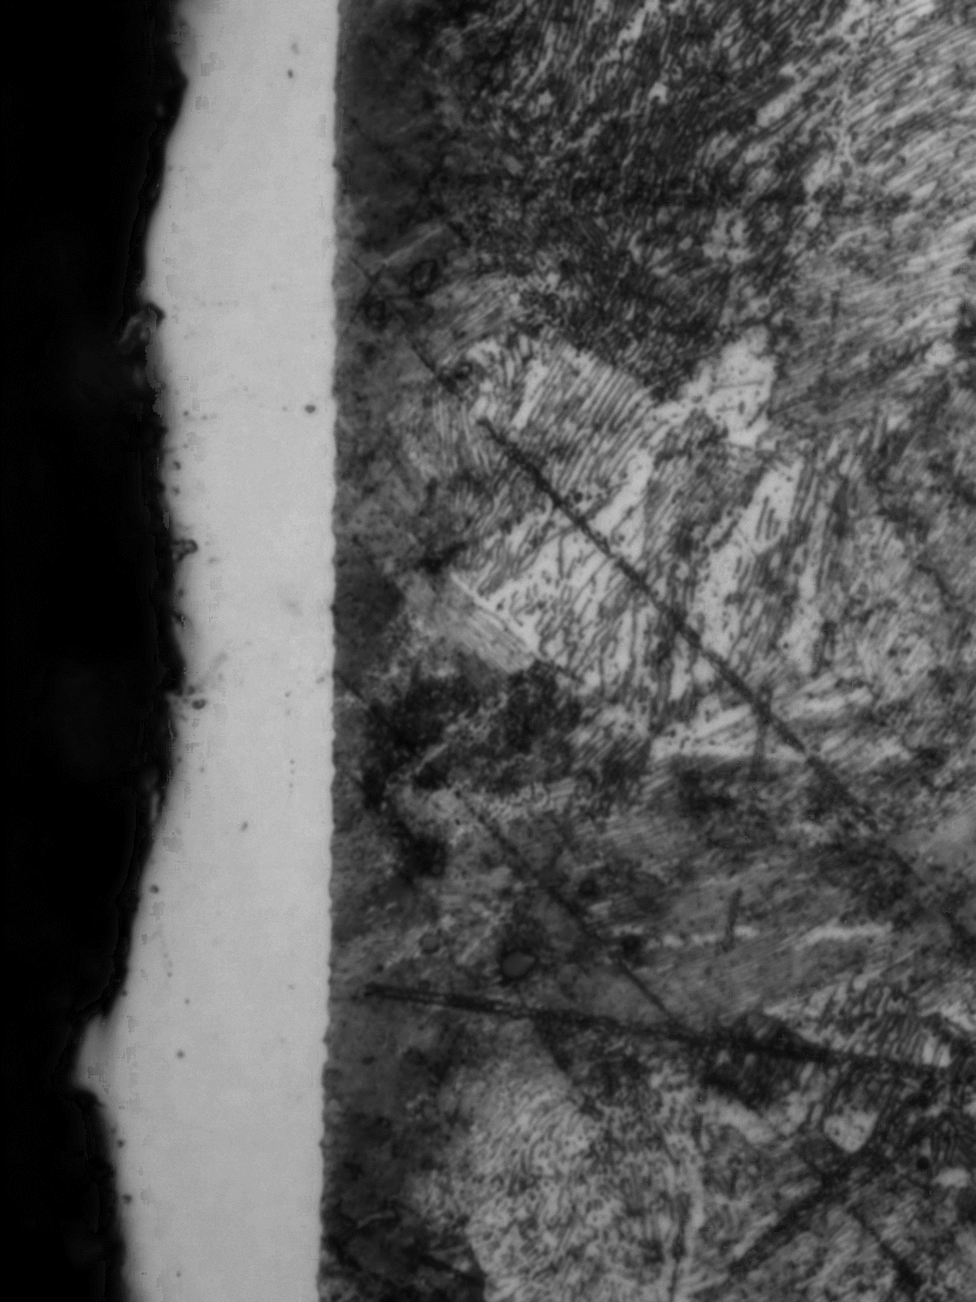
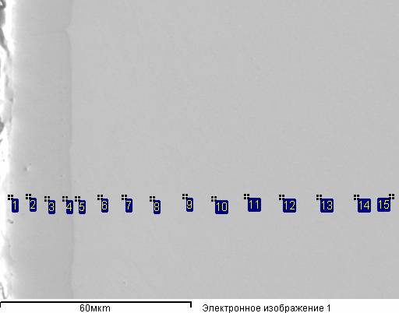
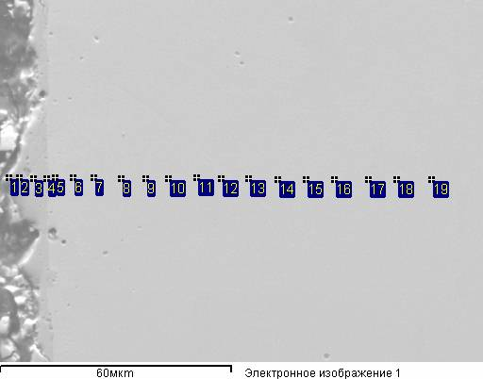
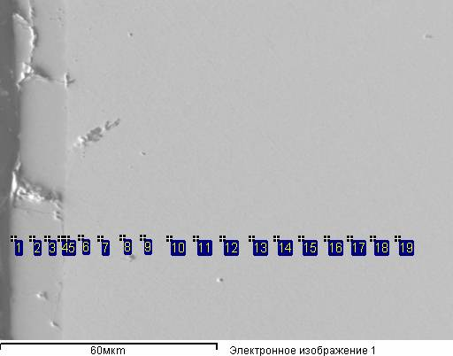
Международная научно-практическая конференция
«Материаловедение, формообразующие технологии и оборудование 2024»
(ICMSSTE 2024)
Результаты
Оптическая микроскопия
Микротвердость в поверхностных слоях
а
б
в
Микроструктура поверхности металла образцов сталей: а – 13ХФА; б – 35ХМА; в – У8
Определение глубины диффузии
13ХФА
35ХМА
У8

Slide 5
Международная научно-практическая конференция
«Материаловедение, формообразующие технологии и оборудование 2024»
(ICMSSTE 2024)
Выводы
При использовании эмиссионных добавок в насыщающих смесях ХТО сохраняются основные закономерности процесса формирования диффузионного покрытия.
При увеличении содержания углерода в стали с 0,13 до 0,35 и 0,8 мас.% толщина формирующегося покрытия уменьшается с 45 мкм до 39 и 33 мкм, соответственно.
Ввиду преимущественного образования в покрытии твердого раствора хрома в железе, твердость внешнего хромированного слоя на стали 13ХФА не превышает 750 HV_{0,05}, в то время как на сталях с большим содержанием углерода твердость достигает 2000-2400 HV_{0,05}.

Slide 6
Спасибо за внимание!
shaburovana@susu.ru

